Slide 1
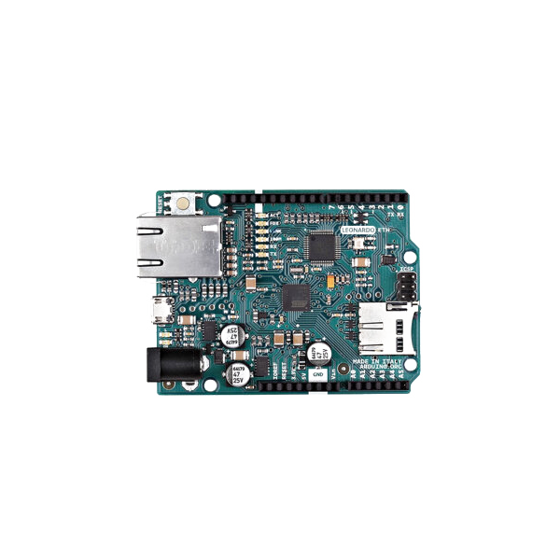



以人为本 追随智慧
单片机
应用实践教程
项目：计算机的发展应用
计算机工程学院
讲师：OfficePLUS

Slide 2
以人为本 追随智慧
01.计算机历程
目 录
Computer history
02.计算机简介
CONTENTS
Introduction to computer
03.计算机应用技术
Computer application technology
04.中断控制系统
Interrupt control system
05.总结与思考
Summary and thinking

Slide 3
以人为本 追随智慧
01
PART ONE
计算机历程

Slide 4
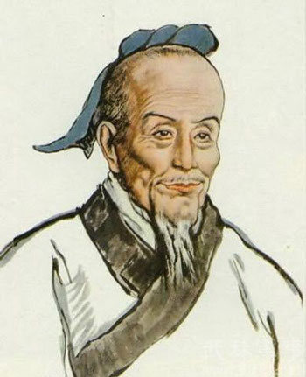
以人为本 追随智慧
绳结与算筹
最早的“计算机”
大约在新石器时代早期，先民使用的“计算机”是结绳，即用绳子打结的多少来表示数的概念。
算筹
它最早出现在何时，已经不可查考了，直到春秋战国时期，算筹的使用已经非常普遍了。
算筹在中国的起源很早，中国著名科学家祖冲之(429- 500) 借助算筹为计算工具，计算出圆周率在3.141 5926和3.1415927之间，成为了世界上最早把圆周率数值推算到七位数字以上的科学家。

Slide 5
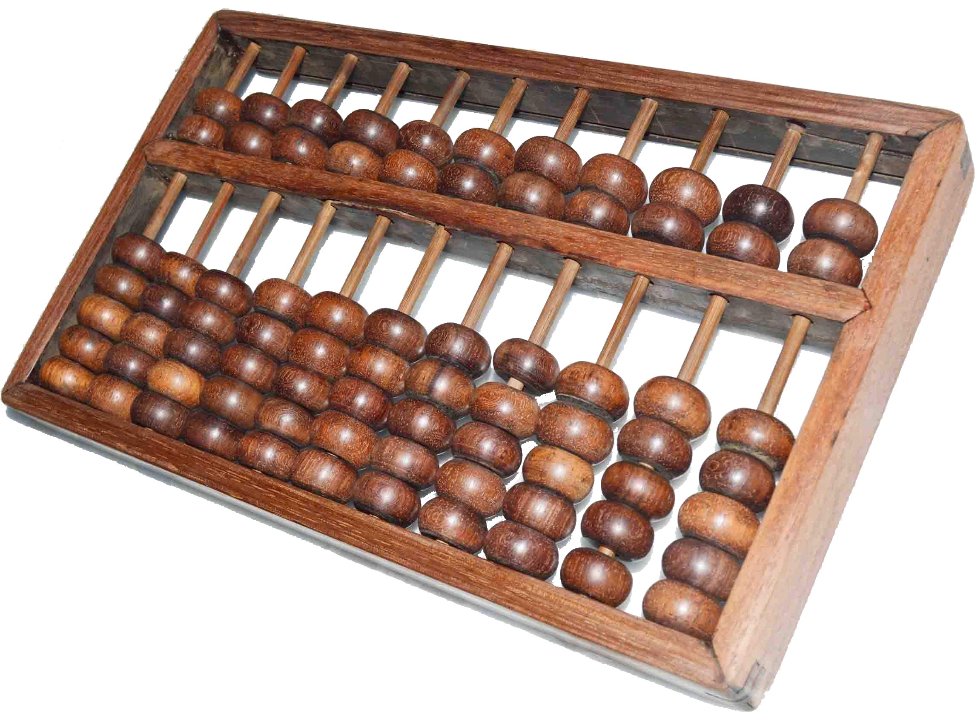
以人为本 追随智慧
早期的计算机
算盘
发明与公元前5世纪
它被认为是最早的计算机，并被广泛应用于商业贸易中，一直使用至今。直到17世纪，计算设备才有了第二次重要的进步

Slide 6
以人为本 追随智慧
计算机的发展历程
第1代：电子管数字机（1946—1958年）
第3代：集成电路数字机（1964—1970年）
硬件方面，逻辑元件采用的是真空电子管，主存储器采用汞延迟线、阴极射线示波管静电存储器、磁鼓、磁芯；外存储器采用的是磁带。软件方面采用的是机器语言、汇编语言。应用领域以军事和科学计算为主。
硬件方面，逻辑元件采用中、小规模集成电路,主存储器仍采用磁芯。软件方面出现了分时操作系统以及结构化、规模化程序设计方法。特点是速度更快，而且可靠性有了显著提高，应用领域开始进入文字处理和图形图像处理领域。
第2代：晶体管数字机（1958—1964年）
第4代：大规模集成电路（1970年至今）
软件方面的操作系统、高级语言及其编译程序应用领域以科学计算和事务处理为主，并开始进入工业控制领域。特点是体积缩小、能耗降低、可靠性提高、运算速度提高、性能比第1代计算机有很大的提高。
硬件方面，逻辑元件采用大规模和超大规模集成电路。软件方面出现了数据库管理系统、网络管理系统和面向对象语言等。1971年世界上第一台微处理器在美国硅谷诞生，应用领域从科学计算、事务管理、过程控制逐步走向家庭。

Slide 7
以人为本 追随智慧
02
PART TWO
计算机简介

Slide 8

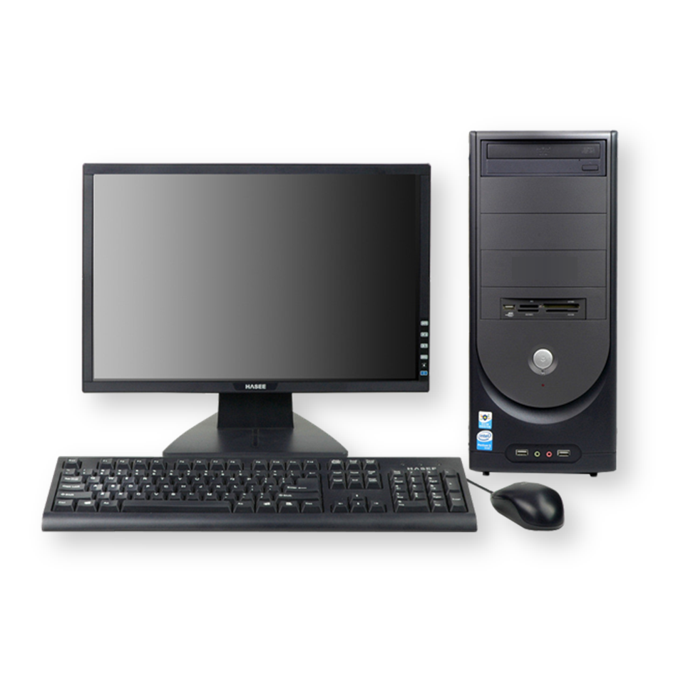
以人为本 追随智慧
微型计算机硬件结构 ——微机硬件组成
显示器
主机
键盘
鼠标

Slide 9
以人为本 追随智慧
个人计算机由以下几个部分构成
微型计算机系统
硬件系统
软件系统
CPU
I/O
存储器
输入设备
输入接口电路
CPU
输出接口电路
输出设备
运算器
控制器
储存器

Slide 10
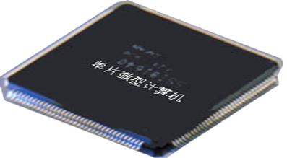
以人为本 追随智慧
单片微型计算机
微型计算机系统
硬件系统
软件系统
输入设备
输出设备
单片微型计算机是指集成在一个芯片上的微型计算机
简称单片机 —— 单片机实质上就是一个芯片

Slide 11
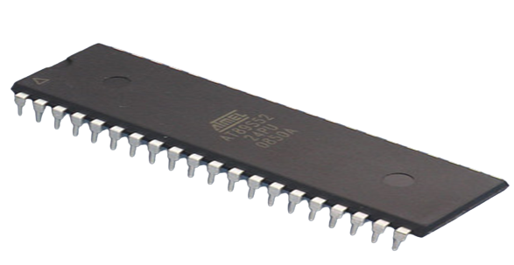
以人为本 追随智慧
单片机具有一台计算机的属性,也称为
微控制器 MCU(MicroController Unit)
嵌入式控制器 EMCU
（Embedded icroController Unit）
我国习惯使用“单片机”这一名称

Slide 12
以人为本 追随智慧
单片机发明原因
在工业控制领域，人们对计算机提出了控制要求
能面向控制对象便于
进行控制变量的输入输出
体积小巧
能嵌入到控制系统的内部
单片机
能适应工业
现场较为恶劣的工作环境
控制能力突出
有丰富的用于控制
的指令系统和I/O接口等

Slide 13
以人为本 追随智慧
03
PART THERE
计算机应用技术

Slide 14
以人为本 追随智慧
计算机的组成
以计算机运算与手算类比说明计算机的组成
手算
计算机运算
运算工具
算盘
运算器
控制
人脑
控制器
存储器 输入设备 输出设备
记录
纸笔
主要目标

Slide 15
以人为本 追随智慧
计算机通信优缺点
优点
是不需要传送同步脉冲，硬件设备简单
缺点
是传输速率低（增加起始位和停止位）
由于通讯双方系统时钟往往不同，所以要想保证通信的成功必须保证两点：
①通信双方必须保持相同的传送、接收速率（波特率）；
②双方必须遵守相同的数据格式（字符帧）
注意

Slide 16
以人为本 追随智慧
MCS-51单片机的并行端口具备三种工作方式
通用I/O方式
总线方式
第二功能方式
直接与外部设备连接，实现数据的并行交换
当系统要与外部ROM、RAM或ADC等器件进行连接时，采用三总线结构，此时系统称为“扩展系统”
由于引脚的限制，内部信号无法正常输入输出。因此借用I/O端口引脚作为内部信号通道也是一种不得已的方法
注意：当端口作为总线或第二功能时，就不能再做I/O

Slide 17
以人为本 追随智慧
计算机中的库函数
1、reg51/52.h :
特殊功能寄存器和相应的位函数
2、stdio.h：
一般输入输出函数
3、ctype.h：
字符函数
4、intrins.h：
内部函数
5、stdlib.h:
标准函数
6、string.h：
字符串函数
7、math.h：
数学函数
8、absacc.h：
绝对地址访问函数

Slide 18
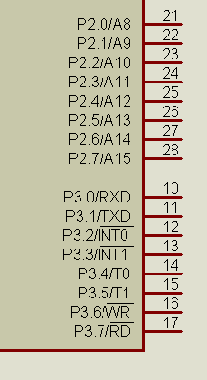

以人为本 追随智慧
中断请求标志
中断源
引脚低电平或下降沿信号
逻辑开关
触发信号
中断源
串行数据被发送出去后
电平触发
低电平经非门
外部中断
处理突发事件的能力强
脉冲触发
负脉冲
分类
定时/计数器1计数回0溢出
施密特触发器

Slide 19
以人为本 追随智慧
04
PART FOUR
中断控制系统

Slide 20
以人为本 追随智慧
什么叫做中断？
CPU正在执行原程序，突然，被意外事情打断，转去执行新程序。CPU执行新程序结束后，又回到原程序中继续执行。这样的过程就叫中断。
举例
假设你正在吃饭，这时接到快递员电话叫你下楼取快递只等5分钟，这就是中断请求。然后你回答：“好的，我现在就来”这就是中断响应。接着你停止吃饭下楼去取快递，这就是中断处理。取完快递，你再回来接着吃饭，这就叫做中断返回。
从以上可以看出，中断分为4个步骤：
中断请求
中断响应
中断处理
中断返回

Slide 21
以人为本 追随智慧
日常生活中的中断现象举例
某人正在看报
去接电话
跑向厨房
电话铃响了
水开了
继续看报
继续接电话
关煤气、灌开水

Slide 22
以人为本 追随智慧
单片机的中断系统结构
中断响应
执行中断处理程序
主程序
中断请求
断点
中断返回
执行主程序
执行主程序

Slide 23

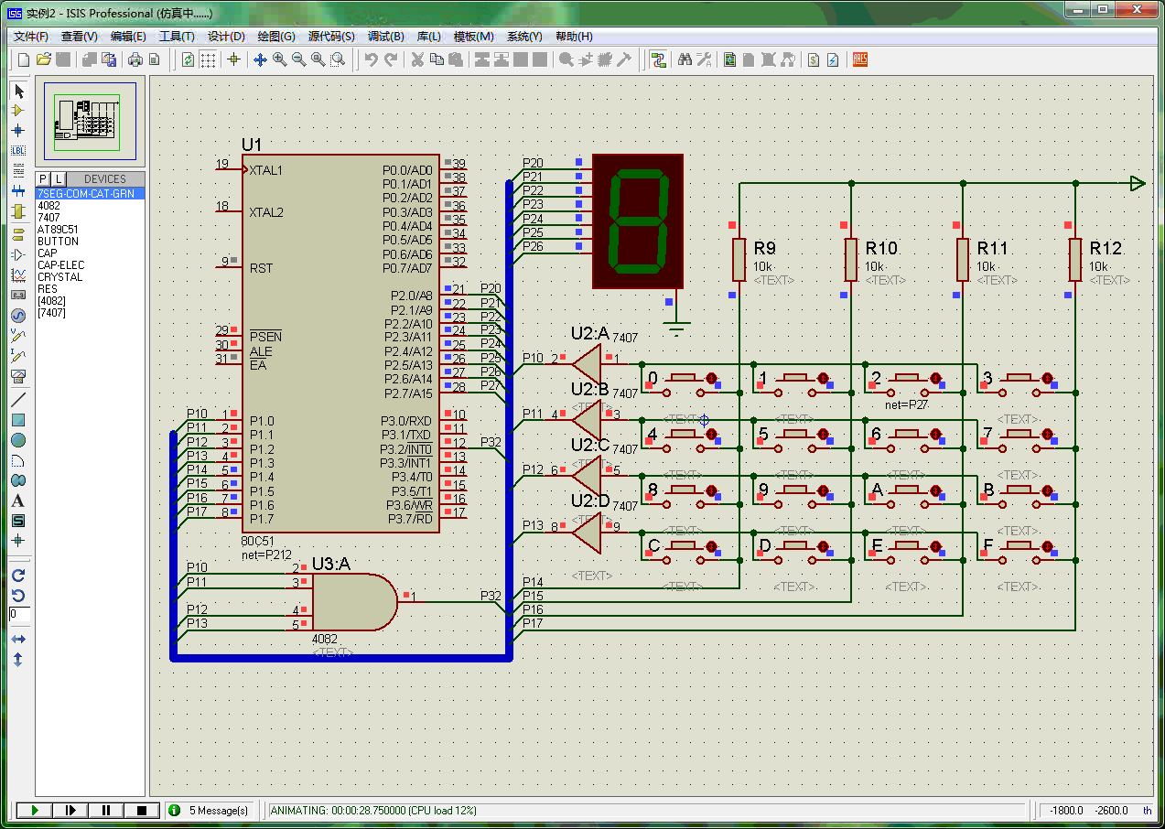
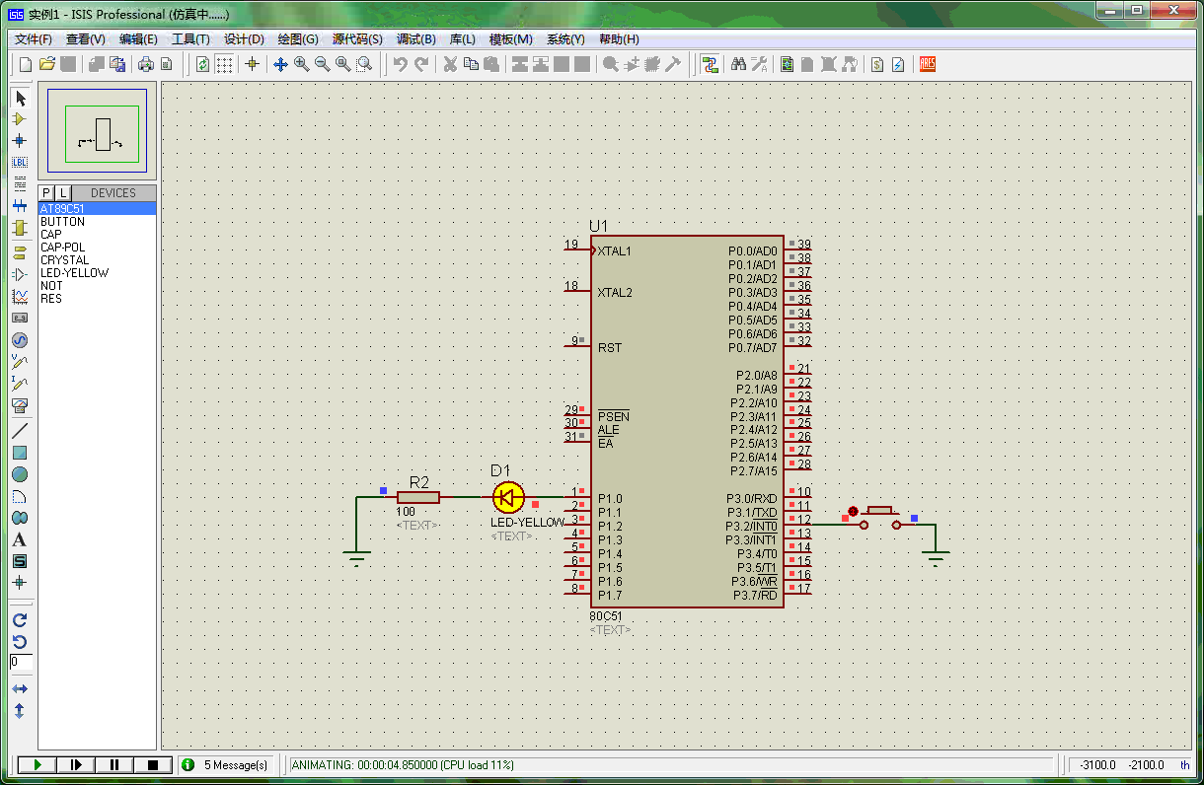
以人为本 追随智慧
运行效果

Slide 24

以人为本 追随智慧
中断实现的功能
分时操作
实时处理
故障处理
CPU可以使多个外设同时工作，并分时为各外设提供服务，从而大大提高了CPU的利用率和输入/输出的速度
当计算机用于实时控制时，请求CPU提供服务是随机发生的。有了中断系统，CPU就可以立即响应并加以处理
当计算机运行中出现如电源断电、存储器校验出错、运算溢出等错误时，CPU可及时转去执行故障处理程序，减小或消除故障产生的影响

Slide 25
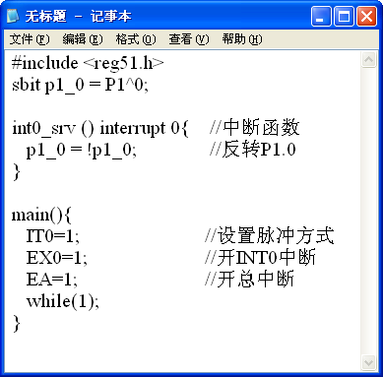
以人为本 追随智慧
中断系统概述
问题：
答案：
1、当P3.2端口有脉冲下降沿出现时系统自动调用该中断函数
1、主函数中没有调用中断函数，为何能自动执行？
2、主函数中的变量赋值语句的作用？
2、实现中断功能的管理命令
3、这种程序结构的意义？
3、可实现多任务实时操作功能

Slide 26
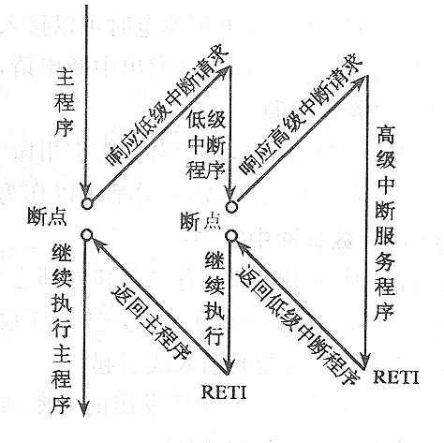
以人为本 追随智慧
优先级原则：
1、高级中断请求可以打断正在执行的低级中断
2、同级或低级中断请求不能打断正在执行的中断
3、同级中断源同时提出请求
时按自然优先级响应：
INT0→ T0 → INT1→T1→TI/RI
4、单片机复位时，IP各位都被置0，所有中断源为低级中断

Slide 27
以人为本 追随智慧
中断响应条件
以上三条同时满足时，CPU才有可能响应中断
1
3
中断源有中断请求
CPU开中断（即EA=1）
2
此中断源的中断允许位为1

Slide 28
以人为本 追随智慧
C51的基本数据类型
分为signed char和unsigned char，默认为signed char。它们的长度一个字节
signed char定义带符号字节数据，字节的最高位为符号位，负数用补码表示，所能表示的数值范围是-128~ +127
1．字符型char
unsigned char定义无符号字节数据或字符，可以存放一个字节的无符号数，取值范围为0-255

Slide 29
以人为本 追随智慧
P3口的第二功能定义
引脚 | 名称 | 第二功能定义
P3.0 | RXD | 串行通信数据接收端 | 输入
P3.1 | TXD | 串行通信数据发送端 | 输出
P3.2 |  | 外部中断0请求端口 | 输入
P3.3 |  | 外部中断1请求端口 | 输入
P3.4 | T0 | 定时器/计数器0外部计数输入端口 | 输入
P3.5 | T1 | 定时器/计数器1外部计数输入端口 | 输入
P3.6 |  | 片外数据存储器写选通 | 输出
P3.7 |  | 片外数据存储器读选通 | 输入

Slide 30
以人为本 追随智慧
05
PART FIVE
总结与思考

Slide 31
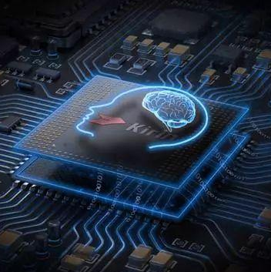

以人为本 追随智慧
（1）精品课程
中国大学MOOC 《计算机应用学》第五章https://www.icourse163.org/course/ZJU-1205930804?from=searchPage
“微而不微”
（2）文献阅读——课后任务1
计算机的编程应用，单片机的中断控制方法，以及后续计算机的应用发展，提交读书报告。
（3）项目总结——课后任务2
结合教学视频，分别应用中断控制和计算机编程的制作，探讨质构差异。

Slide 32

以人为本 追随智慧
小 结
C51程序
的结构
基本数据
类型
标识符和
关键字
常量和
变量

Slide 33
以人为本 追随智慧
课后思考题
1
2
3
串行通信和并行通信有何不同?
按照数据传送方向，串行通信可分为哪几种制式？它们各有什么特点?
对应四种工作方式，一帧数据串由哪些格式位组成？
4
5
6
在中断允许的前提下，一帧数据被发送或接收完成后，哪几个位寄存器将由硬件自动置1？
串行通信中断响应后，中断请求标志的撤销需采用什么方法？
点对点串行通信的双方需要共同遵守哪些约定?程序初始化时需完成哪些设置？

Slide 34
以人为本 追随智慧
作业
3
四种模式中，哪一种计数/定时的范围最大？哪一种具有自动重装功能，它用于什么场合？
1
定时与计数的区别是什么？ 如何控制MCS-51单片机进行定时或计数，及四种工作模式？
4
GATE端的作用是什么？它是如何工作的？
2
如何启动定时/计数器工作？定时或计数的值由什么来决定？如何判断定时/计数是否完成？

Slide 35
以人为本 追随智慧
授课结束，谢谢观看
计算机工程学院

Slide 36
OfficePLUS.cn
标注
字体使用
行距
素材
声明
作者
中文 微软雅黑
英文 Arail
标题 1.0
正文 1.3
freepik.com
本网站所提供的任何信息内容（包括但不限于 PPT 模板、Word 文档、Excel 图表、图片素材等）均受《中华人民共和国著作权法》、《信息网络传播权保护条例》及其他适用的法律法规的保护，未经权利人书面明确授权，信息内容的任何部分(包括图片或图表)不得被全部或部分的复制、传播、销售，否则将承担法律责任。
绿荫

